Slide 1

FUNDAMENTOS DE INFORMÁTICA
TECNOLOGIA EM ANÁLISE E DESENVOLVIMENTO DE SISTEMAS
Prof. Me. Matheus Raffael Simon

Slide 2
Histórico
Jerome Chailloux: “A internet é a invenção mais útil para a humanidade desde a sua pior invenção: a bomba atômica.”
“Calcular é acima de tudo resolver um problema específico, seguindo regras precisas”

Slide 3
Histórico
“O objetivo final da ciência da computação é tornar o cálculo executável por uma máquina que é fabulosamente rápida e precisa, mas totalmente desprovida de pensamento.”

Slide 4
3000 A.C – 1880 Dispositivos mecânicos
O conecito de efetuar cálculos com algum tipo de equipamento vem dos chineses (2500~3000 A.C.). Esses equipamentos eram chamados ábacos.
Permitiam a contagem de valores, como colheitas.
Ainda é muito popular na china.

Slide 5
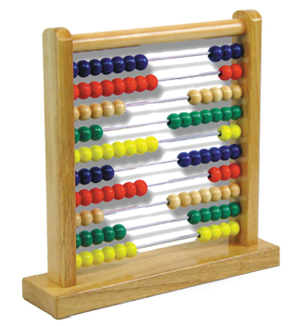
3000 A.C – 1880 Dispositivos mecânicos

Slide 6
3000 A.C – 1880 Dispositivos mecânicos
O francês Blaise Pascal, aos 19 anos, em 1622, inventou uma calculadora mecanizada, com a capacidade de efetuar duas operações básicas.
Foi inventada para auxiliar no seu trabalho de contatdor.
Algum tempo depois o alemão Gottfried Leibniz, construiu uma mais completa, com capacidade de executar as quatro operações.

Slide 7
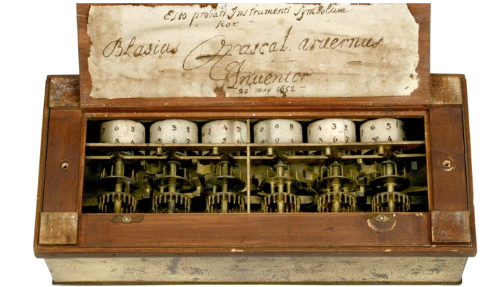
3000 A.C – 1880 Dispositivos mecânicos

Slide 8
3000 A.C – 1880 Dispositivos mecânicos
Tear de Jacquard: inventado em 1804 pelo francês Joseph Marie Jacquard, mecânico de teares em Lyon. Trata-se de um sistema que usa cartões perfurados controlando os processos mecânicos, para desenhar estampas que serão reproduzidas nos tecidos (estes desenhos eram até então construídos artesanalmente pelos tecelões). A ideia dos cartões perfurados foi aproveitada, mais tarde, na computação moderna.

Slide 9
3000 A.C – 1880 Dispositivos mecânicos
Charles Babbage desenvolveu, em 1834 a chamada máquina analítica, capaz de executar as operações básicas e também de armazenar dados em uma memória mecânica, além de imprimir os resultados. Babbage é considerado o “pai do computador”, pois sua máquina possuía a base utilizada nos computadores atuais, que são as três etapas fundamentais: entrada (com cartões perfurados), processamento (utilizando memória de engrenagens) e saída (impressa).

Slide 10
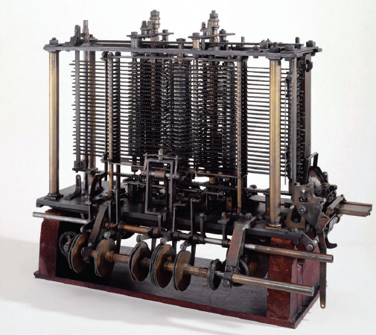
3000 A.C – 1880 Dispositivos mecânicos

Slide 11
1880 – 1930 Dispositivos Eletromecânicos
Com a invenção do motor elétrico no final do século XIX, surgiu uma grande quantidade de máquinas de somar acionadas por motores elétricos baseados no funcionamento da calculadora de Pascal.

Slide 12
1880 – 1930 Dispositivos Eletromecânicos
Herman Hollerith também inspirou-se nos cartões perfurados do tear de Jacquard para criar a tabuladora de censo, uma máquina para acumular e classificar informações. Concebida entre 1884 e 1887, foi utilizada no censo dos EUA de 1890 e, mais tarde, em outros países.

Slide 13
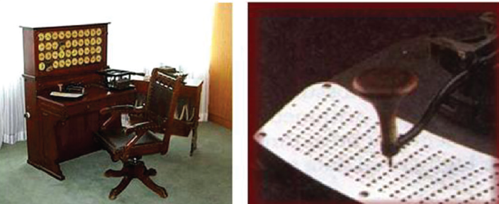
1880 – 1930 Dispositivos Eletromecânicos

Slide 14
1930– 1945 Primeiras invenções
O problema dos computadores mecânicos e eletromecânicos eram a baixa velocidade de processamento e a falta de confiabilidade.
ENIAC: foi o primeiro computador a utilizar a eletrônica digital. Era capaz de realizar cinco mil somas por segundo. Pesava apenas 32 toneladas e media 30 metros. Foi projetado para calcular trajetórias táticas e de balística para a 2 Guerra mundial, mas só começou a operar após a guerra.

Slide 15
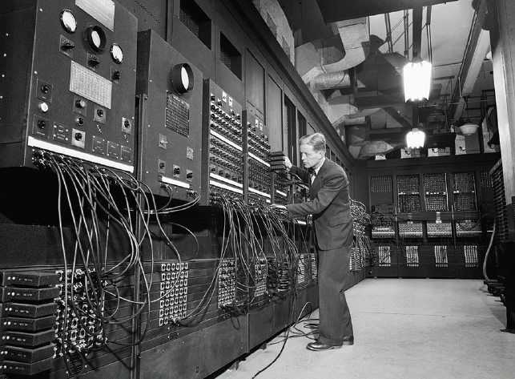
1930– 1945 Primeiras invenções

Slide 16
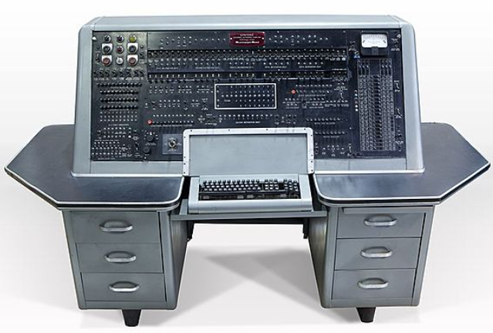
1945 - ??? Evolução.
1951 – Os computadores (UNIVAC/IBM) começaram a ser produzidos em série.

Slide 17
1945 - ??? Evolução.
1956 – o Instituto de Tecnologia de Massachusetts (EUA) anuncia um computador construído com transistores substituindo as válvulas de vidro. Dois anos depois, o americano Jack S. Clair Kilby cria um circuito integrado com cinco transistores instalados numa placa de 1,2 cm de diâmetro. Este é um marco na miniaturização dos componentes. O circuito integrado começa seu ciclo na história da eletrônica e da computação.

Slide 18
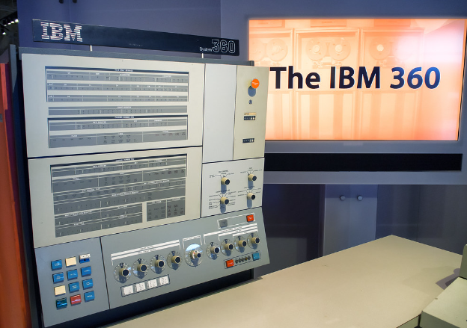
1945 - ??? Evolução.
Anos 60– o computador IBM/360 é lançado (tornou-se um modelo de grande sucesso na época). O computador passa a ser mais acessível, sendo utilizado também em áreas comerciais.

Slide 19
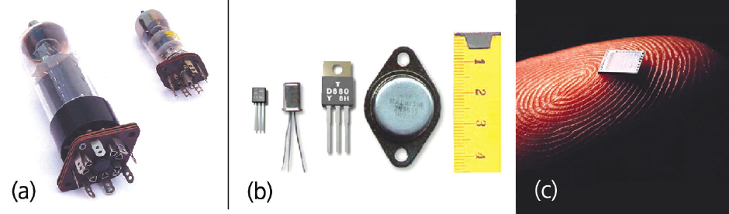
1945 - ??? Evolução.
Anos 60 - os transistores substituíram as válvulas com eficácia, pois eram muito menores, esquentavam menos e com custo de produção menor. Mas a partir daí foi aperfeiçoado o Circuito Integrado (CI ou chip) e também a tecnologia de miniaturização de componentes eletrônicos.
Notes:
A válvulas, b transitores, e c microchip

Slide 20
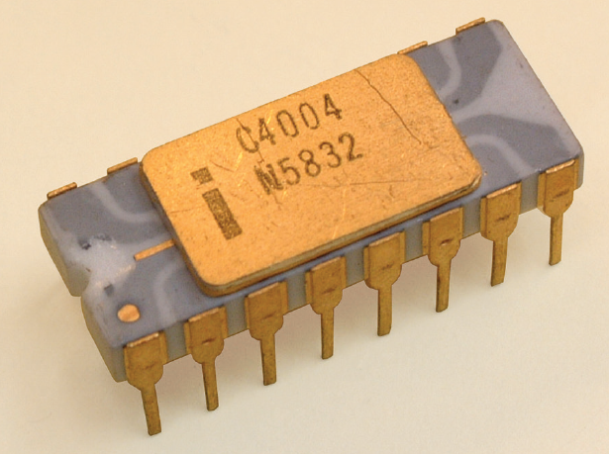
1945 - ??? Evolução.
1971- Construção do primeiro microcomputador pessoal (o MCS-4), utilizando o microprocessador intel 4004.
Notes:
A válvulas, b transitores, e c microchip

Slide 21
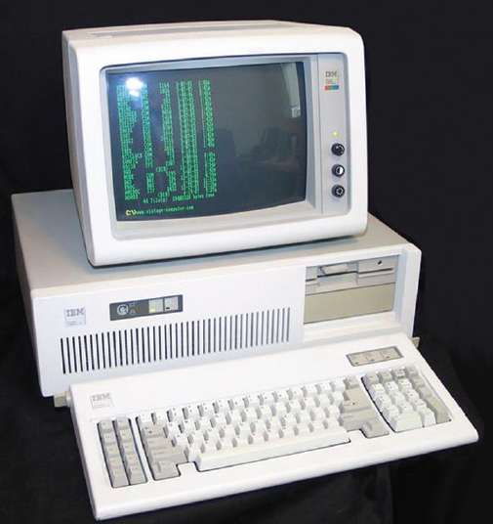
1945 - ??? Evolução.
1975 - ALTAIR 8800, primeiro microcomputador a ser comercializado.
1981 – Lançado o PC da IBM.
1982 – A Compaq lança o primeiro notebook.
Notes:
A válvulas, b transitores, e c microchip

Slide 22
1945 - ??? Evolução.
1985 Lançado a versão 1.0 do Windows;
1991 – Lançado o SO. Linux;
1993 - Lançado o processador Pentium, da Intel.
1994 – A internet começa a se popularizar. Surge o Netscape Navigator, versão aperfeiçoada do NCSA Mosaic, primeiro software para navegação na internet.
Notes:
A válvulas, b transitores, e c microchip

Slide 23
1945 - ??? Evolução.
1995 – lançado o sistema operacional Windows 95, com recursos de conexão à internet.
1998 – surgimento dos CDs graváveis e regraváveis (CD-RW).
1999 – construído o primeiro netbook (computador ainda menor do que um notebook), mas popularizou-se somente a partir de 2007.
2003 – as comunicações via rede sem-fio (Wi-Fi) tornam-se realidade.
Notes:
A válvulas, b transitores, e c microchip

Slide 24
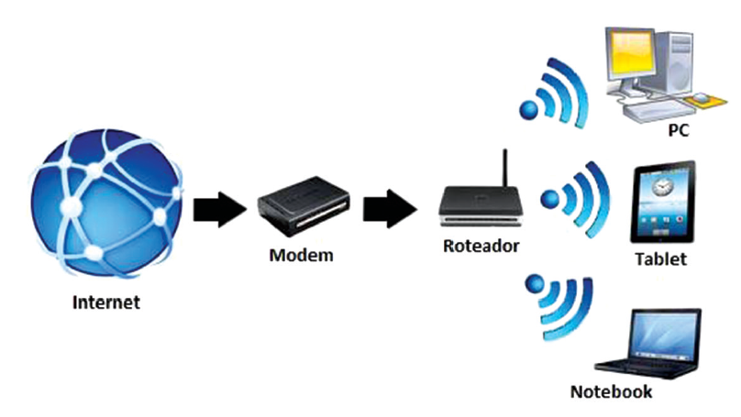
1945 - ??? Evolução.

Slide 25
1945 - ??? Evolução.
2007 – a Apple lança a sua versão de smartphone (telefone celular com funções avançadas, inclusive acesso à internet).
2010 – é apresentado o iPad, o tablet da Apple.
2023 - ???
Notes:
A válvulas, b transitores, e c microchip

Slide 26
As gerações.
Primeira Geração: Computadores à Válvula.
O primeiro computador eletrônico e digital foi o ENIAC, e ele trabalhava com válvulas, que deixavam transitar a energia pelo todo.
Possuía 17 mil válvulas e 800 km de cabos, queimava frequente devido ao calor gerado.
Notes:
Eletronic numerical integrator and computer

Slide 27
As gerações.
Primeira Geração: Computadores à Válvula.
Fazia 10 mil operações por segundo, possuía 20 registradores que podiam armazenar 10 dígitos.
Era uma maquina não binária (decimal).

Slide 28
As gerações.
Segunda Geração: Computadores Transistoriazados.
O transistor foi inventado no Bell Labs em 1948 por John Bardeen, Walter Brattain e William Shockley, pelo qual receberam o Prêmio Nobel de física de 1956. Em dez anos, o transistor revolucionou os computadores e, ao final da década de 1950, os computadores de válvulas estavam obsoletos.

Slide 29
As gerações.
Segunda Geração: Computadores Transistoriazados.
O primeiro computador transistorizado foi construído no Lincoln Laboratory do MIT, uma máquina de 16 bits na mesma linha do Whirlwind I. Recebeu o nome de TX-0 (Transistorized eXperimental computer 0 – computador transistorizado experimental 0).

Slide 30
As gerações.
Terceira Geração: circuitos integrados.
A invenção do circuito integrado de silício por Jack Kilby e Robert Noyce (trabalhando independentemente) em 1958 permitiu que dezenas de transistores fossem colocados em um único chip. Esse empacotamento possibilitava a construção de computadores menores, mais rápidos e mais baratos do que seus precursores transistorizados.

Slide 31
As gerações.
Quarta Geração: integração em escala muito grande .
Na década de 1980, a VLSI (Very Large Scale Integration – integração em escala muito grande) tinha possibilitado colocar primeiro dezenas de milhares, depois centenas de milhares e, por fim, milhões de transistores em um único chip. Esse desenvolvimento logo levou a computadores menores e mais rápidos.

Slide 32
As gerações.
Quarta Geração: integração em escala muito grande .
Antes do PDP-1, os computadores eram tão grandes e caros que empresas e universidades tinham de ter departamentos especiais denominados centrais de computação para usá-los. Com a chegada do minicomputador, cada departamento podia comprar sua própria máquina. Em 1980, os preços caíram tanto que era viável um único indivíduo ter seu próprio computador. Tinha início a era do computador pessoal.

